Slide 1
📱 Analyse du Temps d'Écran
Impact des appareils numériques sur la santé des enfants indiens
9,668 enfants analysés

Slide 2
🎯 Introduction
📌 Questions de Recherche :
• Combien de temps les enfants passent-ils sur les écrans ?
• Quels appareils sont les plus utilisés ?
• Quelles sont les conséquences pour la santé ?
• Existe-t-il des facteurs de protection ?
📊 Dataset :
• 9,668 enfants indiens (8-18 ans)
• 8 variables principales
• Temps écran, appareils, impacts santé

Slide 3
📊 Statistiques Globales
✅ Total enfants : 9668
✅ Âge moyen : 13.0 ans
✅ Temps écran moyen : 4.37 h/jour
✅ % dépassant limite : 85.8%
✅ % avec impacts santé : 67.1%
🚨 RÉSULTAT : 85.8% DÉPASSENT LA LIMITE !

Slide 4
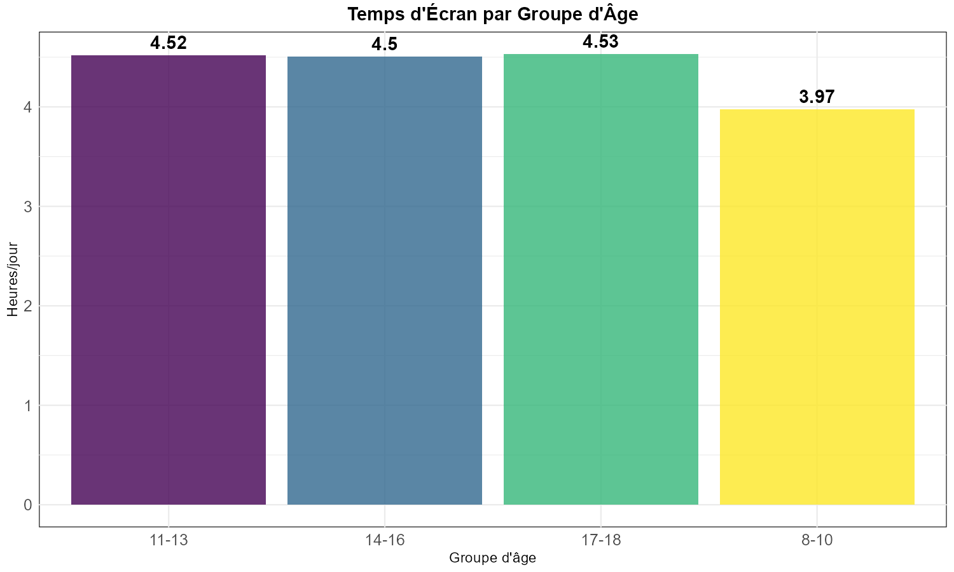
👶 Distribution par Groupe d'Âge

Slide 5
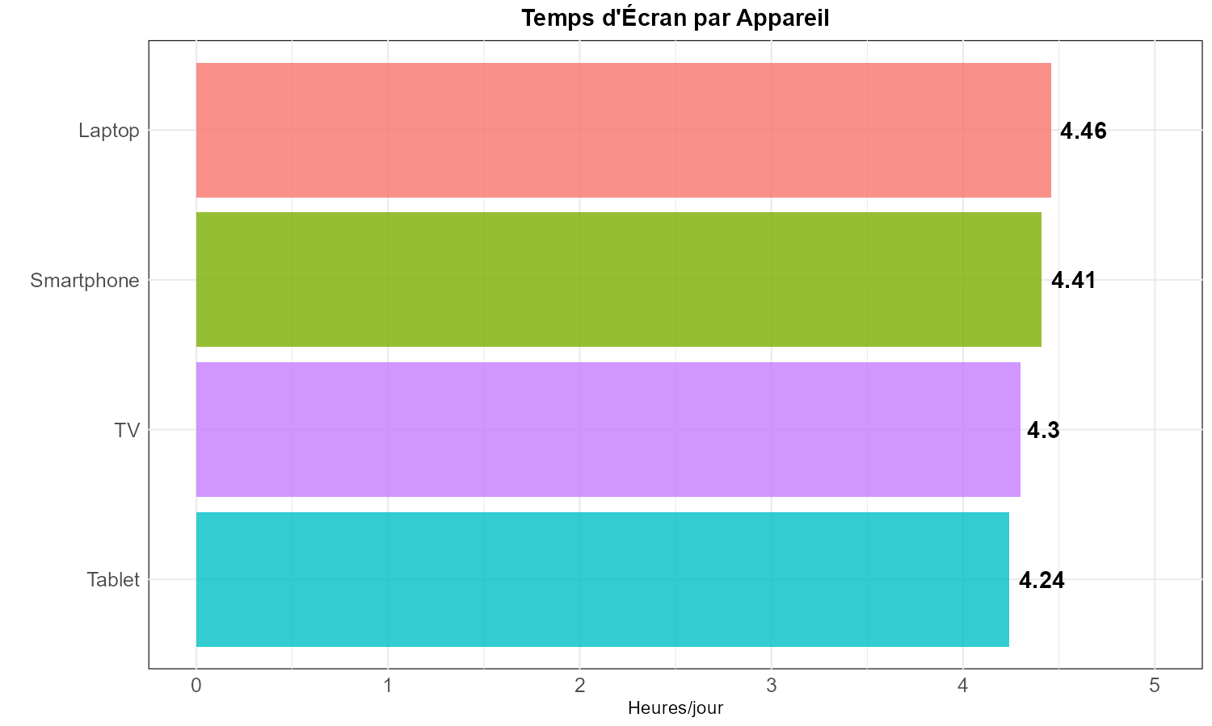
📱 Utilisation des Appareils

Slide 6
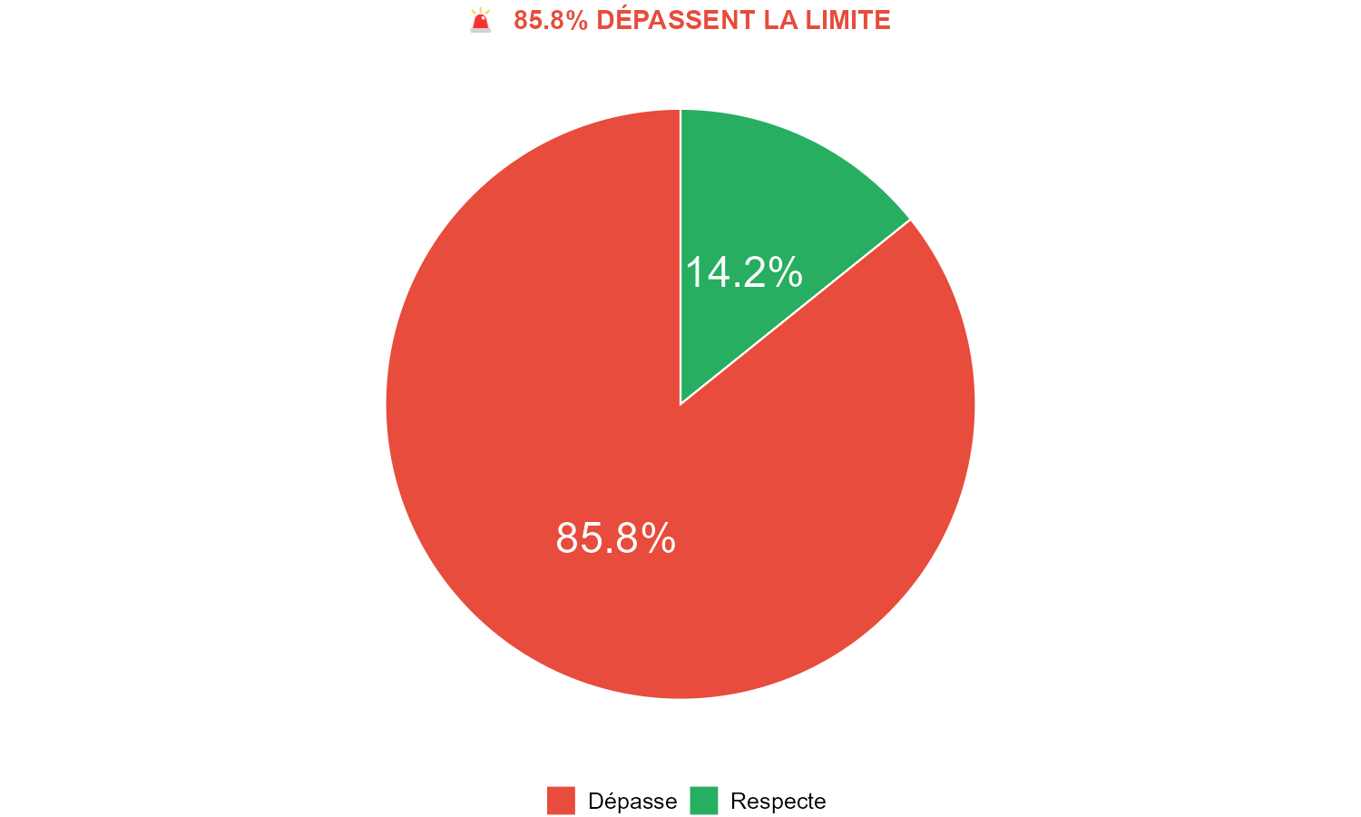
🚨 Dépassement Limite Recommandée

Slide 7
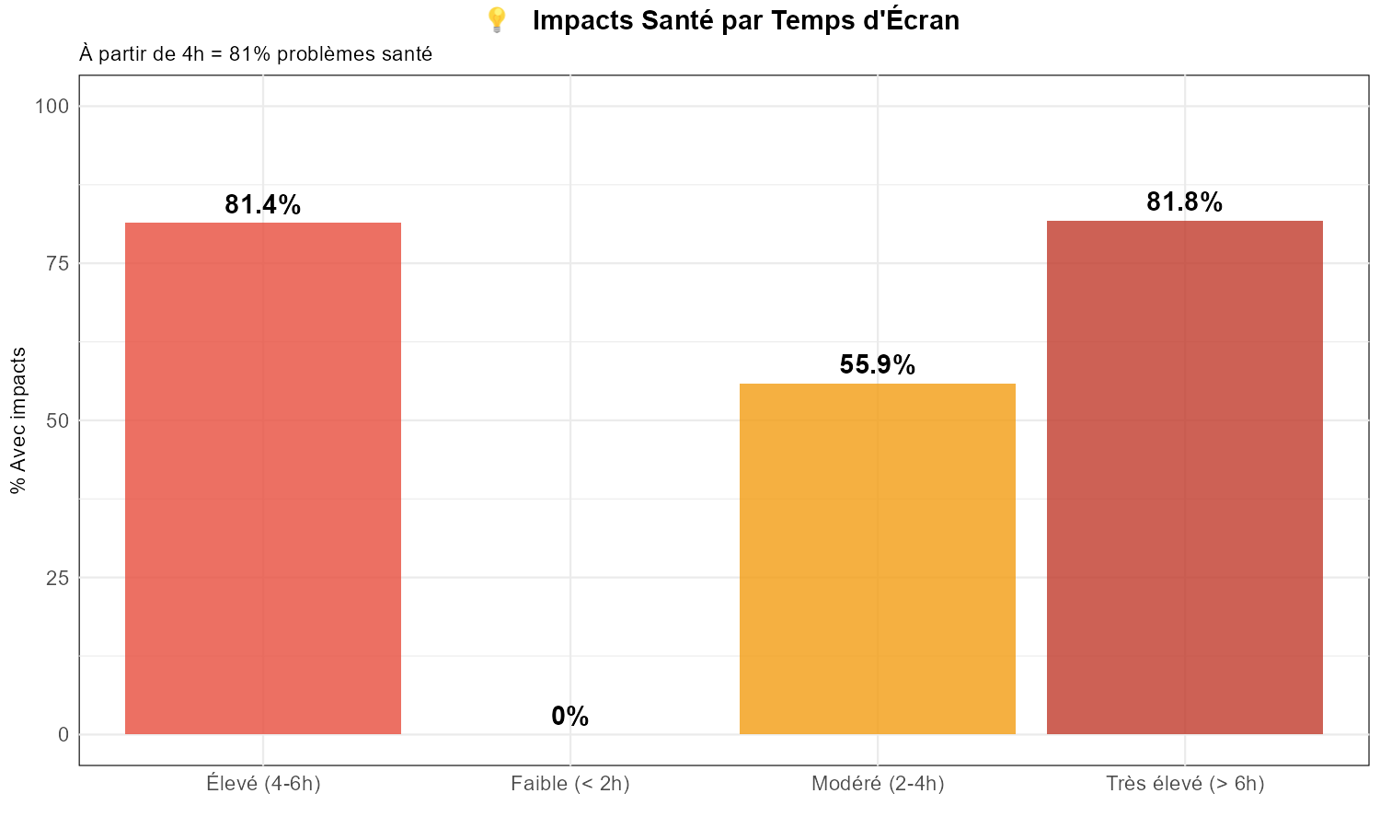
🏥 Impacts Santé par Temps d'Écran

Slide 8
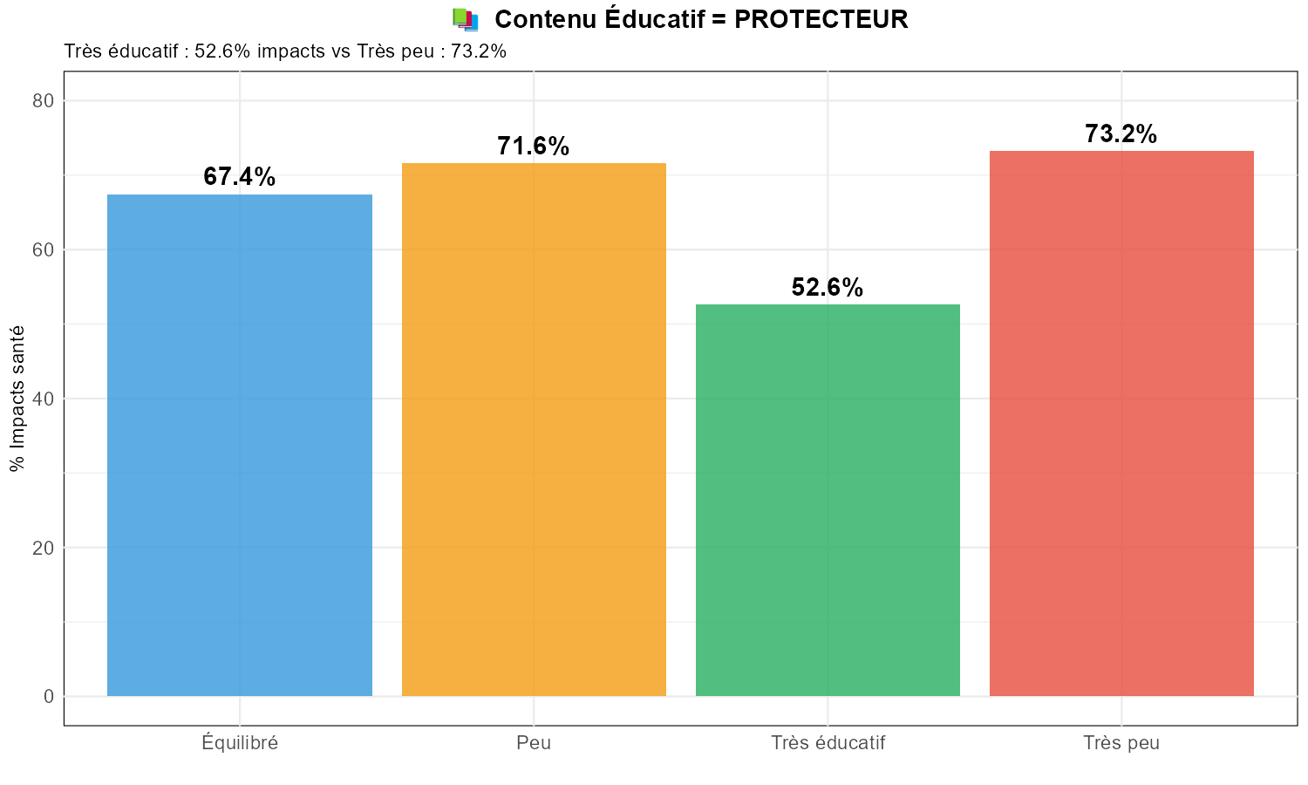
📚 Effet Protecteur du Contenu Éducatif

Slide 9
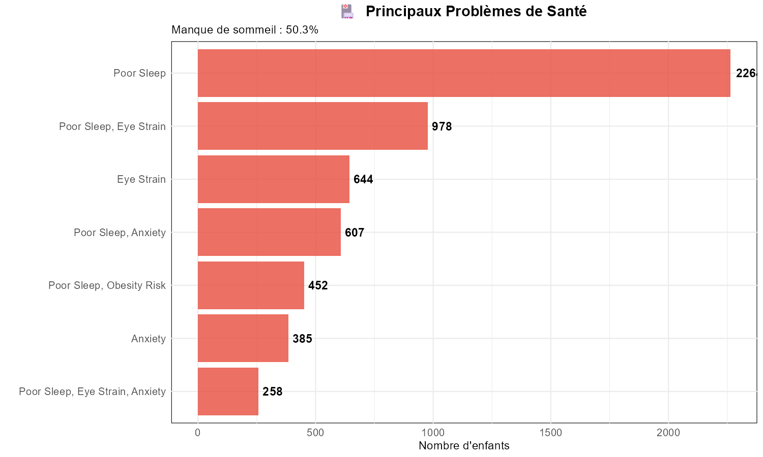
🏥 Principaux Problèmes de Santé

Slide 10
🎯 Résultats Clés
🚨 RÉSULTATS CRITIQUES :
• 85.8% dépassent le temps écran recommandé
• 67.1% ont des impacts sur la santé
• 1,106 enfants en DANGER (>6h + impacts)
• Manque de sommeil = problème #1 (50.3%)
✅ FACTEURS PROTECTEURS :
• Contenu éducatif réduit impacts de 20%
• <2h/jour = 0% impacts santé
• Ratio éducatif 0.5+ CRUCIAL

Slide 11
💡 Recommandations
✅ POUR LES 11-13 ANS (groupe à risque) :
• Limiter à <2h/jour
• Augmenter ratio éducatif à 0.5+
• Pauses régulières yeux/sommeil
✅ POUR CEUX AVEC >6h/JOUR (1,106 enfants) :
• Risque MAJEUR santé
• Intervention urgente recommandée
✅ STRATÉGIE GLOBALE :
• Contenu éducatif plutôt que récréatif
• Limiter Laptop/Smartphone <2h
• Sensibilisation parents/enfants

Slide 12
🎓 Conclusion
La majorité des enfants indiens (85.8%)
dépassent les limites sûres de temps d'écran.
Cependant, le contenu éducatif agit comme
un FACTEUR DE PROTECTION significatif,
réduisant les impacts santé de 20%.
→ MISE EN ŒUVRE DE DIRECTIVES
→ AMÉLIORATION QUALITÉ CONTENU
→ RÉDUCTION IMPACTS SANTÉ

